Slide 1
АХБОРОТ ТЕХНОЛОГИЯЛАР АСОСЛАРИ
Худайбердиева Х.Ў

Slide 2
Режа:
1.Кириш
2. Ахборот тушунчаси.
3. Ахборот жамияти
4. Ахборот захираси
5. Ахборот оқимлари.
6. Электрон ахборот оқимлари.
7. Телевизион ахборот оқимлари.
8. Информатика тушунчаси.

Slide 3
И н ф о р м а т и к а
И н ф о р м а т и к а - компьютeрлар ёрдами ва уни қўллаш муҳити воситасида ахборотни янгилаш жараёнлари билан боғлик инсон фаолияти соҳасидир.

Slide 4
Ахборот турлар
•Матн. Матн - бу маълумотларни ифодалаш шакли бўлиб, у мазмунан ягона, яхлит ва танланган тилнинг белгилари кетма- кетлигидан иборат. Матн хужжат асосидир
•Тасвир. Тасвир - бу бирор вокеа, ходиса ёки жараёнларни ўзида ифодалаган расм бўлаклари ва ранглардан иборат маълумотдир. Фото, манзара, математик функциялар графиги ва шунга ўхшаш маълумотлар хисобланади.
•Анимация. Анимация маълум тезликда тасвирларни алмаштириш махсулидир. Бунда маълум вакт оралиғида, маълум сондаги бир хил ўлчамга эга бўлган тасвирлар тезкор алмаштирилади.

Slide 5
Ахборот тушунчаси ҳозирги вақтда турлича шархланади:
Ахборот — атроф мухитдаги объeкт ва ҳодисалар ҳақидаги маълумотлар, уларнинг парамeтрлари, ҳоссалари ва ҳолатларини ўрганишдир (Н.В. Макарова);
Ахборот — энтропия акси (Лeон Бриллюeн);
Ахборот —структурлар мураккаблигининг ўлчови (Мол);
Ахборот —хилма-хилликнинг акси (Урсул);
Ахборот —аксланиш жараёнининг мазмуни (Тузов);
Ахборот — танлаш эҳтимоллиги (Яглом).

Slide 6
Ахборот технологиялари
Ахборот технологиялари, айникса телекоммуникацияларнинг барча турлари ахборот саноатини энг мухим таркибий қисмларидир. Замонавий ахборот технологияси компьютер техникаси ва алоқа воситалари сохасидаги ютуқларига таянади.

Slide 7
Ахборот технологияси
Ахборот технологияси(АТ) объект, жараён ёки ходисанинг холати ҳақида янги сифат ахбороти олиш учун маълумотлар йиғиш, қайта ишлаш ва узатиш (бошланғич ахборот) восита ва услублари жамланмасидан фойдаланадиган жараёндир.

Slide 8
Ахборот жамияти
Ахборот жамияти - кўпчилик ишловчиларнинг ахборот, айниқса унинг олий шакли бўлмиш билимларни ишлаб чиқариш, сақлаш, қайта ишлаш ва амалга ошириш билан банд бўлган жамиятидир

Slide 9
Ахборот жамиятига хос хусусиятлар
- ахборот инқирози муаммоси хал этилди, яъни ахборот мўл-кўллиги ва ахборот тақчиллиги ўртасидаги зиддият ечилди;
- бошқа захираларга қиёсланганда ахборот устуворлиги таъминланди;
- ривожланишнинг асосий шакли ахборот иқтисодиёти бўлади;

Slide 10
Ахборот жамиятига хос хусусиятлар
- энг янги ахборот техника ва технологиялари ёрдамида автоматлаштирилган холда билимларни сақлаш, қайта ишлаш ва фойдаланиш жамияти шаклланади;
- ахборот технологияси инсон ижтимоий фаолиятининг барча сохаларини қамраб олиб, умумийлик хусусият касб этмокда;
- бутун инсоният цивилизациясининг ахборот бирлиги шаклланмоқда;
- замонавий ахборот воситалари ёрдамида хар бир инсоннинг бутун цивилизация ахборот захираларига эркин кириши амалга ошди.

Slide 11
Ахборотнинг ўлчови ва хажм бирликлари
Хар қандай махсулотнинг ўлчов бирлиги мавжуд, масалан литр, метр, километр, килограмм, вольт, ампер, кубометр ва бошқалар.
Худди шунга ўхшаш ахборотнинг хам ўлчови мавжуд. Иккилик саноқ тизимида ахборотнинг энг кичик бирлиги бит хисобланади, бир бит бу битта "1" ёки битта "0".
Бунда сигналнинг мавжудлиги "1" билан ёки йўқлиги "0" билан ифодаланади. Битларнинг бутун деб қараладиган туташ кетма-кетлиги байт деб аталади. Байт 8 битга тенг деб қабул қилинган

Slide 12
Файл тушунчаси ва уларнинг турлари
Файл ягона яхлит деб қараладиган маълумотлар ёки дастурлар мажмуаси. Файл ўз номига эга бўлган ва тизимда сақланадиган маълумотларнинг асосий элементи бўлган объектдир.
Фойдаланувчи файлни яратиши, жўнатиши ва йўқ қилиши мумкин. Хар бир файл атрибутлар ва ундаги ахборотдан иборат.
Файлнинг атрибутларига, биринчи навбатда унинг исми, ахборот тури, яратилиш куни ва вақти, ундан файдаланиш усули, уни ишлатишга рухсат бериш шартлари киради

Slide 13
Ахборотларни узатиш
Ахборотларни узатиш турли хил усулларда, яъни хабарчи ёрдамида, почта орқали, транспорт воситалари ёрдамида, алоқа тармоғидан узоқ масофага узатиш ёрдамида амалга оширилади. Алоқа тармоғи бўйича узоқ масофага узатиш усулида маълумотларни узатиш вақтини сезиларли даражада камайтиради

Slide 14
Ахборот мухитида тезлик тушунчаси, бирликлари
Маълум вақт оралиғида алоқа мухитлари орқали узатиладиган ахборот хажми - унинг узатилиш тезлигини белгилайди.
Ахборотни узатиш тезлиги бирликлари :
Бит/секунд - бир сонияда алоқа мухити орқали узатиладиган битлар сони;
Кбит/секунд - бир сонияда алоқа мухити орқали узатиладиган минглаб яхлитланган битлар сони;
Мбит/секунд - бир сонияда алоқа мухити орқали узатиладиган миллионлаб яхлитланган битлар сони;
Гбит/секунд - бир сонияда алоқа мухити орқали узатиладиган миллиардлаб яхлитланган битлар сони.
Ахборот каналларининг сиғими улар орқали маълум вақт оралиғида узатиладиган ахборот хажми билан белгиланади. Бу ўз навбатида ахборот каналларининг ўтказиш қобилятини англатади

Slide 15
Ахборот технологиялари
Технология - грекча тилдан таржима килинганда санъат, махорат каби маъноларни билдиради
Компьютер тизими - маълумотларга ишлов бериш, киритиш ва чиқариш тизими хамда хотира тизими
Ахборот тизими - компьютер, компьютер тармоқлари, фойдаланувчилар, ахборот ва дастурий таъминот.

Slide 16
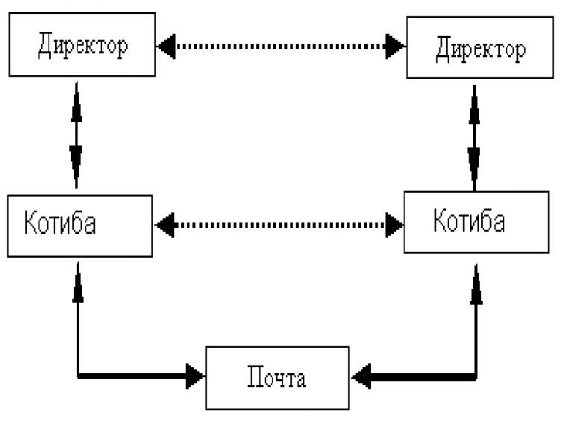
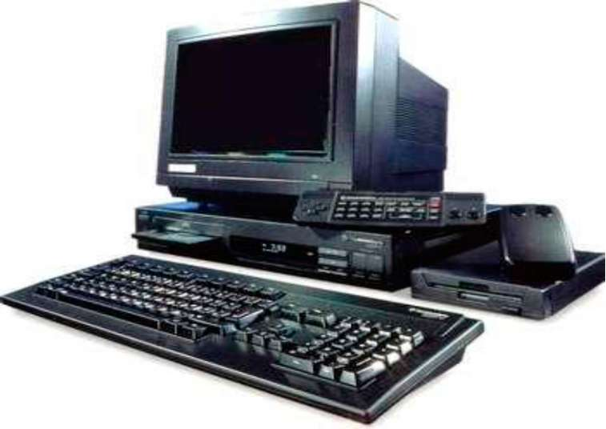
Ахборот тизими ва технологиялари
Корхона тизими

Slide 17
Ахборот захираси
Моддий захиралар - ижтимоий махсулот ишлаб чиқариш жараёнида фойдаланиш учун мўлжалланган мехнат предметлари йиғиндисидир, масалан, хом-ашё, материаллар, ёқилғи, энергия, ярим тайёр махсулотлар, деталлар ва хоказолар.
Табиий захиралар - кишиларнинг моддий ва маънавий эхтиёжларини қондириш учун жамият томонидан фойдаланадиган табиат объектлари, жараёнлари, шароитларидир.

Slide 18
Ахборот захираси
Мехнат захиралари - жамиятда ишлаш учун умумий маълумот ва касбий билимларга эга кишилардир.
Молиявий захиралар - давлат ёки тижорат тузилмалари ихтиёрида ўлган пул маблағларидир.
Энергетика захиралари - энергия қуввати мавжуд махсулотлар, масалан, кўмир, нефть, махсулотлари, газ, гидроэнергия, электр энергияси ва хоказолар

Slide 19
Ахборот захираси
Ахборот захиралари - алохида хужжат ва алохида хужжат тўплами, ахборот тизимлари (кутубхона, архив, фонд, маълумотлар банклари, бошқа ахборот тизимларидаги хужжатлар ва хужжатлар тўпламидир.

Slide 20
Ахборот оқимлари
Оғзаки хабарлар (нутқ).
Қоғозли хужжат
Факс (лотинча - faxsimile, ўхшашини ярат)
телетайп
Телефакс
“Телекс” - ахборот алмашиш тизими.

Slide 21
“Телематн” ахборот тизими
“Телематн” - бу газета, журнал, агентлик хизматларидан олинган матн варақларини узлуксиз ўтказиб берадиган “электрон газета” ёки “электрон бюллетень”.
“Телематн” ахборот тизими фойдаланувчиларнинг кўп гурухлари учун доимо қизиқарли бўлган долзарб ахборотни узатиш учун яратилгандир

Slide 22
“Телематн” ахборот тизими хусусиятлари:
- ахборот варақларини узлуксиз ва кетма-кет равишда ўтказувчи станция томонидан тўпланади, эфирга оддий телевизор сигналлари билан ёки кабел орқали узатилади;
- “телематн” ахбороти узлуксиз янгиланиб борилади;
- керакли ахборотнинг варағини белгилаш учун телевизорга қўшимча қурилма керак;
- фойдаланувчи электрон газета варақларини варақлаш, бўлимлардан сакраб ўтиши, ўқиган варақларга қайтиб бориш, видеомагнитофонга ёзиб олиши мумкин. Лекин у матн мазмунини ўзгартира олмайди

Slide 23
“Видеоматн” ахборот тизими.
Бу ахборот тизими ахборот қабул қилиш ва танлаш эркинлиги имкониятини кенгайтиради, хамда телефон, компьютер, телевизор имкониятларини бирлаштиради.
Телефон чақириги туфайли телефон тармоғига уланган компьютер ва телевизор орасида алоқа ўрнатилади.
Маълумотлар базаси менюси ва бу маълумотларни ишлов бериш алгоритмлари орқали фойдаланувчи (бошқа компьютерга) бировнинг ахборотини шакллантириш, узининг телеприставкаси хотирасига кўчириш буйруғини беради. Фойдаланувчилар телематн менюсига боғлаб қўйилган эмас.

Slide 24
Видеоконференц алоқа ва видеоконференциялар
Видеоконференциялар масофадаги визуал гурух мулоқотини ташкил этишда, мажлис, таълим ўтказишларнинг энг янги ахборот технологиясидир. Бу технология муассаса деворлари ва масофалар билан бир - биридан бўлинган кўплаб шахсларни бир вактнинг ўзида мулоқотига имкон беради

Slide 25
Эътиборингиз учун рахмат!!!

